Slide 1
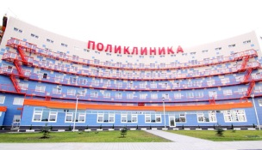
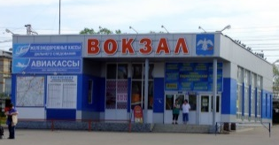
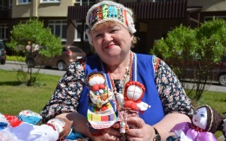
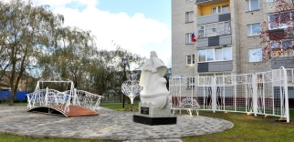
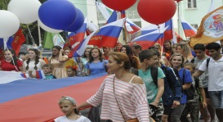
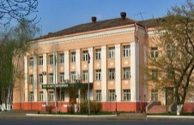
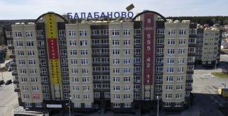
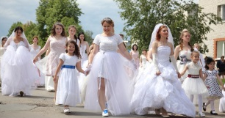
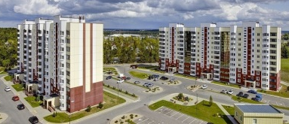
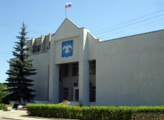
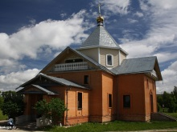
к ПРОЕКТУ решения Городской Думы городского поселения «Город Балабаново» «О бюджете городского поселения «Город Балабаново» на 2019 год и на плановый период 2020 и 2021 годов»
Муниципальное образование
городское поселение «Город Балабаново» Боровского района Калужской области
Бюджет для граждан

Slide 2
Содержание
Понятия и термины………………………………………………………………………………………………………………….4
Город Балабаново……………………………………….…………………………………………………………........................6
Возможности влияния граждан на состав бюджета………………………………………………………….….………….7
Публичные слушания ………………………………………………………………………………………………….…………...8
Что такое бюджет?............................................................................................................................................................9
Бюджетная система РФ…………………………………………………………………………………………….…………..…10
Бюджетный процесс ……………………………………………………………………………………………...…………....….11
Гражданин, его участие в бюджетном процессе ……………………………………………………………….….…….…12
Основы составления проекта бюджета……………………………………………………………………………..………...13
Прогноз социально-экономического развития МО «Город Балабаново»…………………………………….……...14
Основные задачи и направления бюджетной и налоговой политики……….…….……………………….…………18
Динамика поступлений доходов в бюджет Городского поселения «Город Балабаново»……….………………20
Структура предварительных итогов исполнения доходов бюджета в 2018 году…………………..………..........21
Планируемые доходы бюджета Городского поселения «Город Балабаново» в 2019-2021 г. г. .……………….22
Межбюджетные трансферты……………………………….……………………………………………………………….…...23
Безвозмездные поступления в 2019-2021 годы ………………………………………………………………………….…24
Расходы бюджета Городского поселения «Город Балабаново» за последние 5 лет …...........................…..….25
Структура предварительных итогов исполнения расходов бюджета в 2018 году ………………………………..26

Slide 3
Содержание
Планируемые расходы бюджета Городского поселения «Город Балабаново» в 2019-2021 г. г. …….………....27
Муниципальные программы в 2019-2021 годы ………………………………………………………………..…………....28
Расходы социального характера …………………………….………………………………………………………….……..29
Расходы на ЖКХ и дорожное хозяйство …………………………………………………………………………………......35
Расходы на исполнение прочих полномочий…………………………….………………………………………………….40
Источники внутреннего финансирования дефицита бюджета………………………………………………………….41
Контактная информация………………………………………………………………………………………………………..…42

Slide 4
Понятия и термины
Безвозмездные поступления - это финансовая помощь из бюджетов других уровней (межбюджетные трансферты), от физических и юридических лиц.
Бюджет – форма образования и расходования денежных средств, предназначенных для финансового обеспечения задач и функций государства и местного самоуправления.
Бюджетная классификация - группировка доходов и расходов бюджетов всех уровней бюджетной системы РФ, а также источников финансирования дефицитов этих бюджетов, используемая для составления и исполнения бюджетов.
Бюджетный период – отрезок времени, охватывающий все стадии бюджетного планирования. Начинается бюджетный период с момента начала работы по составлению проекта бюджета и завершается утверждением отчета о его исполнении.
Бюджетный процесс - деятельность по составлению проекта бюджета, его рассмотрению, утверждению, исполнению, составлению отчета об исполнении и его утверждению.
Бюджетная система РФ - совокупность всех бюджетов в РФ: федерального, региональных, местных, государственных внебюджетных фондов.
Государственный (муниципальный) долг - обязательства публично-правового образования по полученным кредитам, выпущенным ценным бумагам, предоставленным гарантиям перед третьими лицами.
Дотации - межбюджетные трансферты, предоставляемые на безвозмездной и безвозвратной основе без установления направлений и (или) условий их использования.
Источники финансирования дефицита бюджета - средства, привлекаемые в бюджет для покрытия дефицита (кредиты банков, кредиты от других уровней бюджетов, кредиты финансовых международных организаций, ценные бумаги, иные источники).
Индекс потребительских цен - один из видов индексов цен, созданный для измерения среднего уровня цен на товары и услуги (потребительской корзины) за определённый период в экономике.

Slide 5
Понятия и термины
Межбюджетные трансферты - это средства одного бюджета бюджетной системы РФ, перечисляемые другому бюджету бюджетной системы РФ. Налогоплательщик - физическое лицо или юридическое лицо, на которое законом возложена обязанность уплачивать налоги.
Налоговые доходы – поступления в бюджет от уплаты налогов, установленных Налоговым кодексом РФ.
Неналоговые доходы – поступления от уплаты пошлин и сборов, установленных законодательством РФ и штрафов за нарушение законодательства.
Прогноз социально-экономического развития - документ, содержащий систему научно-обоснованных представлений о направлениях и результатах социально-экономического развития Российской Федерации на прогнозируемый период (среднесрочный или долгосрочный).
Прожиточный минимум - это стоимостная величина достаточного для обеспечения нормального функционирования организма человека, сохранения его здоровья, набора продуктов питания, а также минимального набора непродовольственных товаров и минимального набора услуг, необходимых для удовлетворения основных социальных и культурных потребностей лица.
Публичные слушания проводятся представительным органом муниципального образования, главой муниципального образования с участием жителей муниципального образования для обсуждения проектов муниципальных правовых актов по вопросам местного значения.
Субвенция - бюджетные средства, предоставляемые бюджету другого уровня бюджетной системы РФ на безвозмездной и безвозвратной основах на осуществление определенных целевых расходов, возникающих при выполнении полномочий РФ, переданных для осуществления органам государственной власти другого уровня бюджетной системы РФ.
Субсидия - бюджетные средства, предоставляемые бюджету другого уровня бюджетной системы РФ, в целях софинансирования расходных обязательств, возникающих при выполнении полномочий органов местного самоуправления по вопросам местного значения.

Slide 6
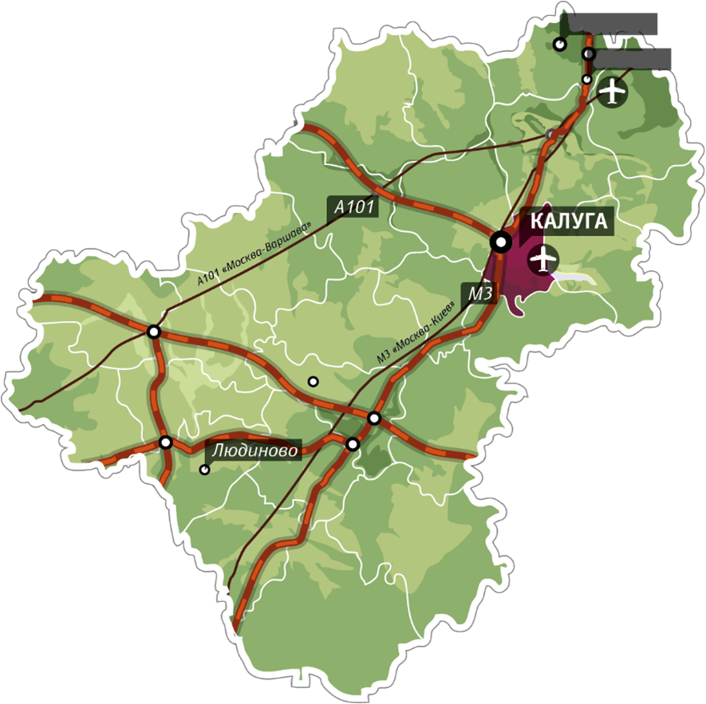
Город Балабаново
Общая площадь города 993,6 га
Боровск
Земли
лесного фонда
64 га
Балабаново
Население 25 608 человек
Уровень безработицы 0,31%
Средняя заработная плата 33 393 руб.
Средняя трудовая пенсия 14387 руб.

Slide 7
Возможности влияния гражданина на состав бюджета
1
Публичные слушания по проекту бюджета городского поселения «Город Балабаново»
2
Публичные слушания по отчету об исполнении бюджета городского поселения «Город Балабаново»
3
Общественные обсуждения муниципальных программ

Slide 8
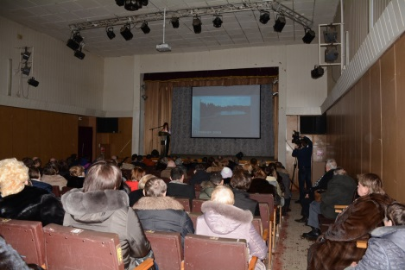
Публичные слушания
Публичные слушания - форма участия населения в осуществлении местного самоуправления. Публичные слушания организуются и проводятся с целью выявления мнения населения по проекту бюджета района на очередной финансовый год и плановый период.
Каждый житель вправе высказать свое мнение, представить материалы для обоснования своего мнения, представить письменные предложения и замечания для включения их в протокол публичных слушаний.
Результат публичных слушаний - заключение, в котором отражаются выраженные позиции жителей города Балабаново и рекомендации, сформулированные по результатам публичных слушаний. Заключение о результатах публичных слушаний подлежит опубликованию.

Slide 9
Что такое бюджет?
Доходы
Это поступающие в бюджет денежные средства (налоги юридических и физических лиц, административные платежи и сборы, безвозмездные поступления)
Расходы
Это выплачиваемые из бюджета денежные средства (социальные выплаты населению, содержание муниципальных учреждений образования, культуры и другие.
Бюджет - это форма образования и расходования денежных средств, предназначенных для финансового обеспечения задач и функций местного самоуправления
Дефицит бюджета- превышение расходов бюджета над его доходами
Сбалансированность бюджета по доходам и расходам – основополагающее требование, предъявляемое к органам, составляющим и утверждающим бюджет.
Расходы
Профицит бюджета- превышение доходов бюджета над его расходами
Доходы

Slide 10
Бюджет- план доходов и расходов для обеспечения обязательств государства, закрепленных в Конституции Российской Федерации.
Бюджетная система Российской Федерации
Федеральный бюджет
Бюджеты государственных внебюджетных фондов РФ
Бюджеты субъектов РФ
Бюджеты территориальных государственных внебюджетных фондов
Местные бюджеты
Бюджеты городских округов
Бюджеты муниципальных районов
Бюджеты городских и сельских поселений

Slide 11
Бюджетный процесс
Представляет собой деятельность по составлению проекта бюджета, его рассмотрению, утверждению, исполнению, составлению отчета об исполнении и его утверждению.
Основные этапы бюджетного процесса
1. Составление проекта бюджета
2. Рассмотрение и утверждение бюджета
3. Исполнение бюджета
4. Контроль исполнения бюджета

Slide 12
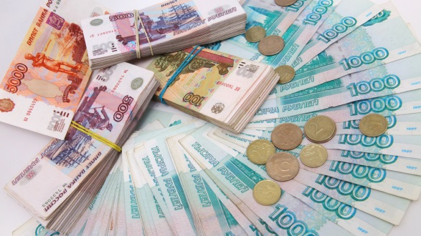
Гражданин, его участие в бюджетном процессе
Гражданин
как налогоплательщик
Помогает формировать доходную часть бюджета
Гражданин
как получатель социальных гарантий
Получает социальные гарантии- расходная часть бюджета (образование, культура, социальные льготы и другие направления социальных гарантий населению)

Slide 13
Основы составления проекта бюджета
Бюджетное послание Президента РФ
Прогноз социально-экономического развития муниципального образования
Основные направления бюджетной и налоговой политики
Составление проекта бюджета муниципального образования городского поселения «Город Балабаново»

Slide 14
ПРОГНОЗ СОЦИАЛЬНО-ЭКОНОМИЧЕСКОГО РАЗВИТИЯ МО «ГОРОД БАЛАБАНОВО»
Введение
Городское поселение «Город Балабаново» является одним из лидеров в Калужской области по объему промышленного производства, уровню заработной платы на предприятиях города и налоговому потенциалу, что положительно отражается на социально-экономическом развитии города.
Население и занятость
По данным Калугастата, численность населения города Балабаново на 1 января 2018 года составила 25 608 человек, что на 144 человека меньше, чем на 1 января 2017 года.
По состоянию на 01.01.2018 на территории города зарегистрировано 524 предприятия и организации различной организационно-правовой формы, из которых 456 являются действующими. Численность работающих в экономике в среднегодовом исчислении в 2017 году составила 10501 чел., из которых почти половина (48%) заняты в промышленности.
В 2017 году в целом произошло уменьшение численности работающих в экономике города по отношению к 2016 году на 48 человек.
По данным опроса предприятий города в 2018 году ожидается уменьшение численности работающих на 142 человека.
В сфере занятости населения отмечается уменьшение численности безработных граждан, в том числе состоящих на регистрационном учете в органах службы занятости населения. По состоянию на 01.01.2018 в службе занятости населения зарегистрированы 69 человек. На 01.10.2018 – зарегистрированы, в качестве безработных 63 человека. Уровень официально зарегистрированной безработицы на конец 2017 года составил 0,31% против 0,39% в 2016 году. По уровню занятости населения Балабаново является одним из наиболее благополучных населенных пунктов Калужской области.
Уровень жизни
В 2017 году в Балабаново среднемесячная заработная плата составила 33 393 рубля, что на 7% выше уровня 2016 года. В 2018 году также ожидается увеличение заработной платы к уровню 2017 года на 5% - она составит 36 352 руб. Рост заработной платы в среднем на 4,5% ежегодно планируется в 2019-2021 годах.

Slide 15
ПРОГНОЗ СОЦИАЛЬНО-ЭКОНОМИЧЕСКОГО РАЗВИТИЯ МО «ГОРОД БАЛАБАНОВО»
Промышленное производство
Объем производства промышленной продукции в 2017 году крупных и средних предприятий составил 19 211 млн. руб., или 95% фактического выпуска 2016 года. По оценке 2018 года ожидается увеличение объемов отгруженной продукции до 20 966 млн. руб.
По малым предприятиям объем в 2017 году составил 1711 млн. руб., или 102% фактического объема 2016 года.
В 2019-2021 годах ожидается рост объемов отгруженной продукции промышленных предприятий города в среднем на 3% ежегодно, в основном за счет крупных и средних предприятий обрабатывающих производств.
Строительство
Всего на территории городского поселения «Город Балабаново» в 2017 году действовало 60 предприятий данной отрасли. В 2017 году объемы работ предприятий по виду деятельности «Строительство» составили 859 млн. руб., что на 17% выше уровня 2016 года. В 2019-2021 годах существенного увеличения объемов работ строительных предприятий города не ожидается.
Идет активное строительство и реконструкция промышленных объектов: ООО КМДК «СОЮЗ-Центр», ООО «УниверсалКомплекс» и ООО «ДекоИнвест».
Продолжается реконструкция жилого дома ООО «Партнер» по ул. Боровская с общим количеством 116 квартир. ООО «НадияХолдинг» ведется строительство двухсекционного девятиэтажного 144 квартирного жилого дома по ул. Энергетиков и сформирован земельный участок для строительства второй очереди.
Проектно-сметная документация на строительство школы на 1000 мест получила положительное заключение государственной экспертизы. Начало строительства планируется в 2018 году.
Сформирован земельный участок для строительства детского сада на 240 мест в районе здания поликлиники по ул. Гагарина.

Slide 16
ПРОГНОЗ СОЦИАЛЬНО-ЭКОНОМИЧЕСКОГО РАЗВИТИЯ МО «ГОРОД БАЛАБАНОВО»
Малое предпринимательство
Малое предпринимательство является неотъемлемой частью рыночной системы хозяйства города.
По состоянию на конец 2017 года в городе зарегистрировано 481 малое предприятие. Среднесписочная численность работников составила 3660 человек.
Субъектами малого предпринимательства по итогам 2017 года:
- отгружено товаров собственного производства на сумму 4 300 млн. руб.,
- продано в сфере оптовой и розничной торговли товаров несобственного производства на сумму 3 493 млн. руб.
В общей сумме отгруженных товаров собственного производства наибольший удельный вес имеют товары промышленные (40%) и строительные (20%).
Финансовые результаты деятельности предприятий и организаций
На протяжении последних лет, в основном, за счет крупных и средних предприятий, наблюдались положительные финансовые результаты предприятий города.
Прибыль прибыльных предприятий в 2017 году составила 2678,2 млн. руб., что выше уровня 2016 года на 5%. В 2018 году, по опросу прибыльных предприятий города, прогнозируется прибыль 2710,1 млн. руб. В 2019-2021 годах прогнозируется рост прибыли прибыльных предприятий города до 3586 млн. руб. в 2021 году.
Инвестиции
В 2017 году объем инвестиций, включая в собственное производство, составил 1352,5 млн. руб., что составляет 42% объема 2016 года. Из них 317,8 млн. руб. – инвестиции за счет собственных средств организаций, 1025,6 млн. руб. – за счет кредитов банков и заемных средств других организаций, 9,1 млн. руб. – за счет бюджетных средств.
В 2018 году объем инвестиций в основной капитал составит 1422,2 млн. руб., из которых 294,4 млн. руб. (20,7%) - за счет собственных средств организаций, 1121,3 млн. руб. (78,8%) – за счет заемных средств, 6,5 млн. руб. (0,5%)- за счет бюджетных средств.

Slide 17
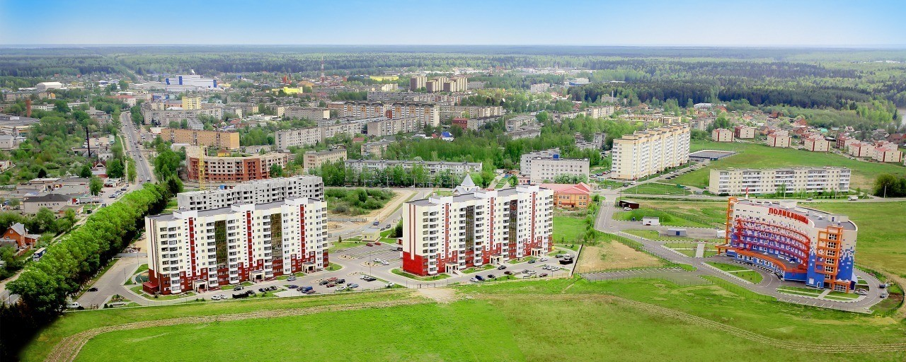
ПРОГНОЗ СОЦИАЛЬНО-ЭКОНОМИЧЕСКОГО РАЗВИТИЯ МО «ГОРОД БАЛАБАНОВО»
Рынок товаров и услуг
Оборот розничной торговли в 2017 году в городском поселении «Город Балабаново» составил 2 645 581 тыс. руб.
В 2017 году в Балабаново открылись 6 магазинов розничной торговли. Введен в эксплуатацию торговый центр на ул. 50 лет Октября, д.22Б общей площадью 137,6 м2.
В 2018 году планируется строительство и открытие магазина «Пятерочка» на ул. Московской. Заявленная площадь здания 674,4 м2, площадь торгового зала 495,24 м2.
Оборот общественного питания в 2017 году составил 9 976 тыс. руб.
Объем платных услуг в 2017 году составил 82 281,6 тыс. руб.

Slide 18
ОСНОВНЫЕ ЗАДАЧИ И НАПРАВЛЕНИЯ БЮДЖЕТНОЙ И НАЛОГОВОЙ ПОЛИТИКИ
Основными задачами бюджетной и налоговой политики городского поселения «Город Балабаново» на 2019 год и на плановый период 2020 и 2021 годов являются:
-обеспечение долгосрочной сбалансированности и устойчивости бюджета городского поселения «Город Балабаново» как базового принципа ответственной бюджетной политики;
- укрепление доходной базы бюджета городского поселения «Город Балабаново» за счет наращивания доходных источников и мобилизации в бюджет имеющихся резервов;
- безусловное исполнение всех обязательств государства и реализация приоритетных направлений и национальных проектов, в первую очередь направленных на решение задач, поставленных в Указе Президента Российской Федерации от 07.05.2018 № 204 «О национальных целях и стратегических задачах развития Российской Федерации на период до 2024 года»;
- обеспечение прозрачного механизма оценки эффективности предоставленных налоговых льгот, установленных соответствующими решениями Городской Думы городского поселения «Город Балабаново»;
-прямое вовлечение населения в решение приоритетных социальных проблем местного уровня;
-повышение открытости и прозрачности управления общественными финансами.
Основными направлениями бюджетной и налоговой политики городского поселения «Город Балабаново» на 2019 год и на плановый период 2020 и 2021 годов являются:
- повышение реалистичности и минимизация рисков несбалансированности бюджета;
- обеспечение роста поступлений неналоговых доходов бюджета, в том числе за счет улучшения качества администрирования неналоговых доходов бюджета;
- активизация работы по повышению поступлений от всех мер принудительного взыскания задолженности, обеспечению роста эффективности взыскания;
- повышение эффективности реализации мер, направленных на расширение налоговой базы по

Slide 19
ОСНОВНЫЕ ЗАДАЧИ И НАПРАВЛЕНИЯ БЮДЖЕТНОЙ И НАЛОГОВОЙ ПОЛИТИКИ
имущественным налогам путем выявления и включения в налогооблагаемую базу недвижимого имущества и земельных участков, которые до настоящего времени не зарегистрированы;
- обеспечение своевременного исполнения долговых обязательств и поддержание объема муниципального долга на экономически безопасном уровне;
- поддержка инвестиционной активности субъектов предпринимательской деятельности;
- внедрение проектных принципов, финансовое обеспечение реализации приоритетных для поселения задач;
- концентрация расходов на первоочередных и приоритетных направлениях;
- обеспечение реализации задач, поставленных в указах Президента Российской Федерации, в том числе в части исполнения социальных обязательств по финансовому обеспечению реализации указов Президента Российской Федерации по повышению оплаты труда работников культуры в соотношении с показателем среднемесячного дохода от трудовой деятельности;
- повышение с 1 января 2019 года оплаты труда отдельных категорий работников муниципальных учреждений, на которых не распространяется действие указов Президента Российской Федерации;
- реализация мероприятий по формированию современной городской среды;
- повышение эффективности бюджетных расходов, формирование бюджетных параметров исходя из необходимости безусловного исполнения действующих расходных обязательств, в том числе с учетом их оптимизации и эффективности исполнения, осуществления взвешенного подхода к принятию новых расходных обязательств и сокращения неэффективных бюджетных расходов;
- поддержка проектов развития общественной инфраструктуры муниципального образования, основанных на местных инициативах;
- обеспечение прозрачности (открытости) и публичности процесса управления общественными финансами, гарантирующих обществу право на доступ к открытым данным муниципального образования «Город Балабаново», в том числе в рамках размещения финансовой и иной информации о бюджете и бюджетном процессе на сайте муниципального образования «Город Балабаново».

Slide 20
Динамика поступлений доходов в бюджет Городского поселения «Город Балабаново»
млн. руб.

Slide 21
Структура ПРЕДВАРИТЕЛЬНЫХ ИТОГОВ ИСПОЛНЕНИЯ доходов бюджета в 2018 году, %

Slide 22
ПЛАНИРУЕМЫЕ Доходы бюджета Городского поселения «Город Балабаново» в 2019-2021 г. г.
млн. руб.

Slide 23
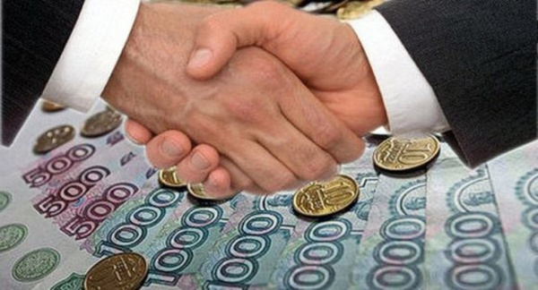
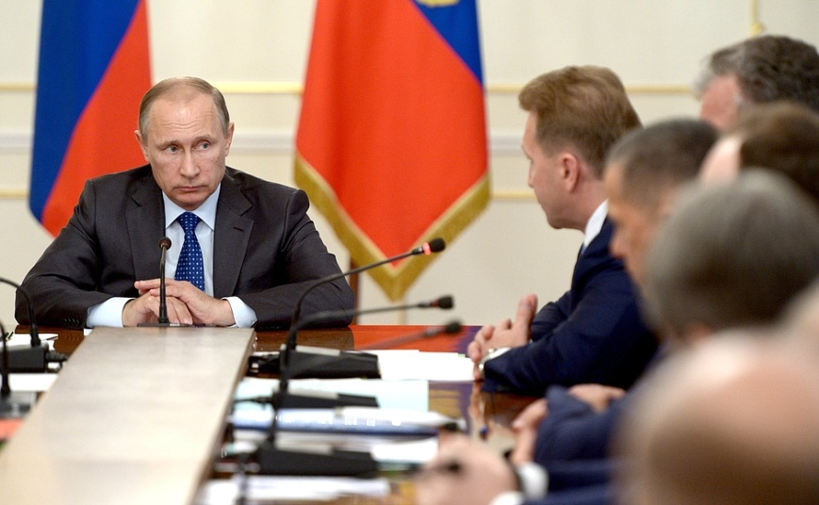
Межбюджетные трансферты
Межбюджетные трансферты – средства, предоставляемые одним бюджетом бюджетной системы Российской Федерации другому бюджету
Межбюджетные отношения – взаимоотношения между публично правовыми образованиями по вопросам регулирования бюджетных правоотношений, организации и осуществления бюджетного процесса

Slide 24
Безвозмездные поступления в 2019-2021 годы (тыс. руб.)

Slide 25
Расходы бюджета ГОРОДСКОГО ПОСЕЛЕНИЯ «ГОРОД БАЛАБАНОВО» за последние 5 лет
млн. руб.

Slide 26
Структура ПРЕДВАРИТЕЛЬНЫХ ИТОГОВ ИСПОЛНЕНИЯ РАСХОДОВ бюджета в 2018 году, %

Slide 27
Планируемые Расходы бюджета ГОРОДСКОГО ПОСЕЛЕНИЯ «ГОРОД БАЛАБАНОВО» в 2019-2021 г. г.
млн. руб.

Slide 28
Муниципальные программы в 2019-2021 годы 17 программ 2019 г.– 96,7 %, 2020 г.– 96,2 %, 2021 г.– 96,2 % расходов бюджета
Муниципальная программа «Кадровая политика в г. Балабаново»: 2019 г. – 18741 тыс. руб., 2020 г. – 16580 тыс. руб., 2021 г. – 16615 тыс. руб.
Муниципальная программа «Безопасность жизнедеятельности в городе Балабаново»: 2019 г. – 3160 тыс. руб., 2020 г. – 2440 тыс. руб., 2021 г. – 2440 тыс. руб.
Муниципальная программа «Ремонт и содержание сети автомобильных дорог»: 2019 г. – 37136 тыс. руб., 2020 г. – 27751 тыс. руб., 2021 г. – 28014 тыс. руб.
Муниципальная программа «Энергосбережение и повышение энергетической эффективности в системах коммунальной инфраструктуры на территории городского поселения «Город Балабаново»: 2019 г. – 38300 тыс. руб., 2020 г. – 35250 тыс. руб., 2021 г. – 38250 тыс. руб.
Муниципальная программа «Молодежная политика города Балабаново»: 2019 г. – 1125 тыс. руб., 2020 г. – 1125 тыс. руб., 2021 г. – 1125 тыс. руб.
Муниципальная программа «Управление муниципальным имуществом МО «Город Балабаново»: 2019 г. – 8484 тыс. руб., 2020 г. – 7280 тыс. руб., 2021 г. – 7305 тыс. руб.
Муниципальная программа «Развитие системы социального обслуживания населения городского поселения «Город Балабаново»: 2019 г. – 1105 тыс. руб., 2020 г. – 1105 тыс. руб., 2021 г. – 1105 тыс. руб.
Муниципальная программа «Развитие жилищной и коммунальной инфраструктуры городского поселения «Город Балабаново»: 2019 г. – 4428 тыс. руб., 2020 г. – 4555 тыс. руб., 2021 г. – 4735 тыс. руб.
Муниципальная программа «Культурная политика в городе Балабаново»: 2019 г. – 32774 тыс. руб., 2020 г. – 33214 тыс. руб., 2021 г. – 39152 тыс. руб.
Муниципальная программа «Развитие физической культуры и спорта в г. Балабаново»: 2019 г. – 41129 тыс. руб., 2020 г. –27669 тыс. руб., 2021 г. –32753 тыс. руб.
Муниципальная программа «Благоустройство городского поселения «Город Балабаново»: 2019 г. – 29587 тыс. руб., 2020 г. – 27654 тыс. руб., 2021 г. – 26208 тыс. руб.
Муниципальная программа «Территориальное планирование, проектирование, строительство объектов капитального строительства и инженерно-транспортной инфраструктуры МО городского поселения «Город Балабаново»: 2019 г. – 2950 тыс. руб., 2020 г. – 1070 тыс. руб., 2021 г. – 1960 тыс. руб.
Муниципальная программа «Информационная политика. Развитие СМИ в городе Балабаново»: 2019 г. – 7285 тыс. руб., 2020 г. – 7560 тыс. руб., 2021 г. – 7888 тыс. руб.
Муниципальная программа «Проведение праздничных мероприятий в г. Балабаново»: 2019 г. – 2780 тыс. руб., 2020 г. – 2780 тыс. руб., 2021 г. – 2780 тыс. руб.
Муниципальная программа «Совершенствование системы муниципального управления городского поселения «Город Балабаново»: 2019 г. – 42477 тыс. руб., 2020 г. – 42546 тыс. руб., 2021 г. – 32801 тыс. руб.
Муниципальная программа «Выборы»: 2019 г. – 590 тыс. руб., 2020 г. – 390 тыс. руб., 2021 г. – 0 тыс. руб.
Муниципальная программа «Формирование комфортной городской среды города Балабаново»: 2019 г. – 8087 тыс. руб., 2020 г. – 8087 тыс. руб., 2021 г. – 8087 тыс. руб.

Slide 29
Расходы социального характера
тыс. руб.

Slide 30
Расходы на МУ «Балабановский городской Дом культуры» в 2019-2021 г. г.
тыс. руб.

Slide 31
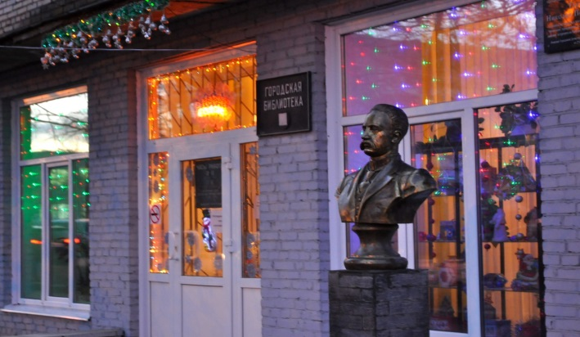
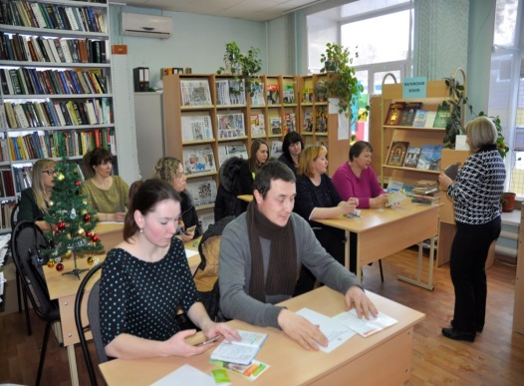
Расходы на МКУК «Балабановская городская библиотека» имени Н. П. Глухарева в 2019-2021 г. г.

Slide 32
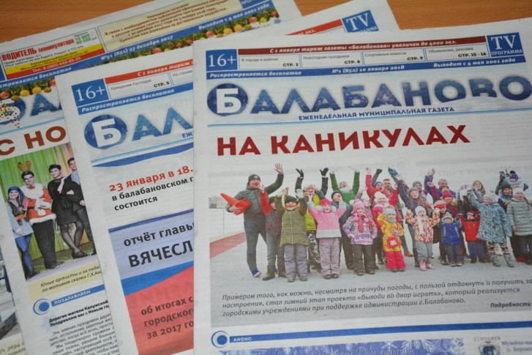
Расходы на МКУ «Редакция газеты «Балабаново» в 2019-2021 г. г.

Slide 33
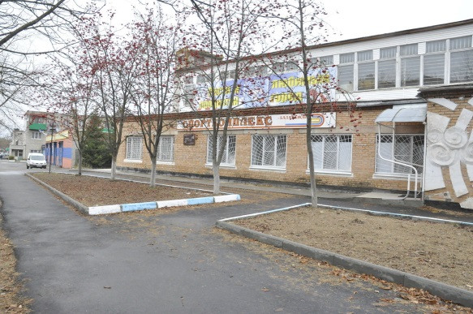
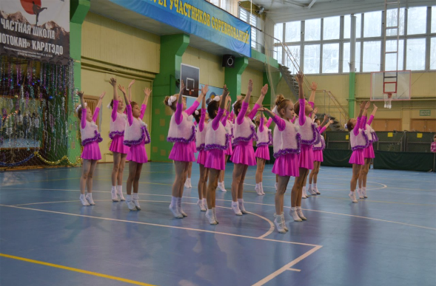
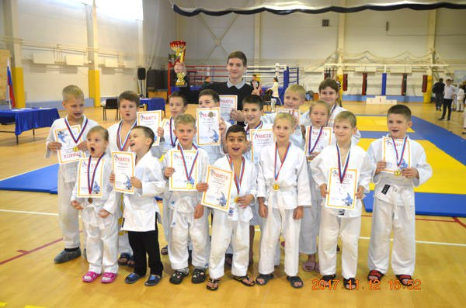
Расходы на МУ «Центр физической культуры и спорта» в 2019-2021 г. г.

Slide 34
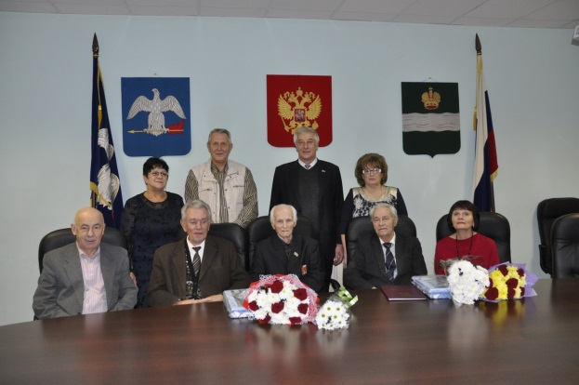
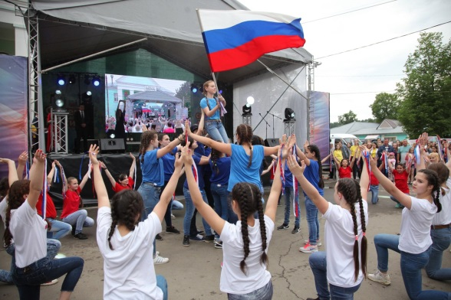
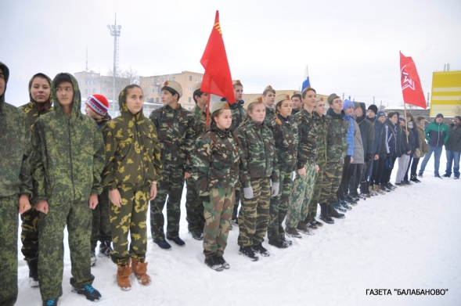
Расходы на другие социальные программы в 2019-2021 г. г.
тыс. руб.

Slide 35
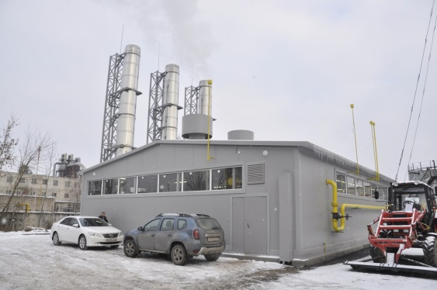
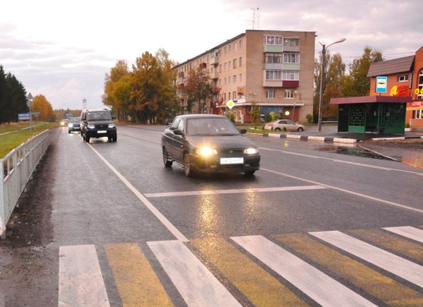
Расходы на ЖКХ и дорожное хозяйство в 2019-2021 г. г.
млн. руб.

Slide 36
Расходы на жилищное хозяйство в 2019-2021 г. г.
Взносы на капитальный ремонт МЖД в ФКР Калужской области: 2019 г. – 627 тыс. руб., 2020 г. – 652 тыс. руб., 2021 г. – 678 тыс. руб.
Взносы на капитальный ремонт МЖД в управляющие компании: 2019 г. – 2 053 тыс. руб., 2020 г. – 2 135 тыс. руб., 2021 г. – 2 220 тыс. руб.
Содержание и текущий ремонт жилищного фонда: 2019 г. – 1 718 тыс. руб., 2020 г. – 1 738 тыс. руб., 2021 г. – 1 806 тыс. руб.
Осуществление муниципальной поддержки по кап. ремонту МЖД: 2019 г. – 30 тыс. руб., 2020 г. – 30 тыс. руб., 2021 г. – 30 тыс. руб.

Slide 37
Расходы на коммунальное хозяйство в 2019-2021 г. г.
МП "Территориальное планирование, проектирование, строительство объектов капитального строительства и инженерно-транспортной инфраструктуры МО городского поселения "Город Балабаново": 2019 г. – 620 тыс. руб.
МП "Энергосбережение и повышение энергетической эффективности в системах коммунальной инфраструктуры на территории городского поселения "Город Балабаново": 2019 г. – 38 300 тыс. руб., 2020 г. – 35 250 тыс. руб., 2021 г. – 38 250 тыс. руб.
МП "Управление муниципальным имуществом МО "Город Балабаново": 2019 г. – 1 800 тыс. руб., 2020 г. – 1 800 тыс. руб., 2021 г. – 1 800 тыс. руб.
МП "Безопасность жизнедеятельности в г. Балабаново": 2019 г. – 78 тыс. руб., 2020 г. – 78 тыс. руб., 2021 г. – 78 тыс. руб.

Slide 38
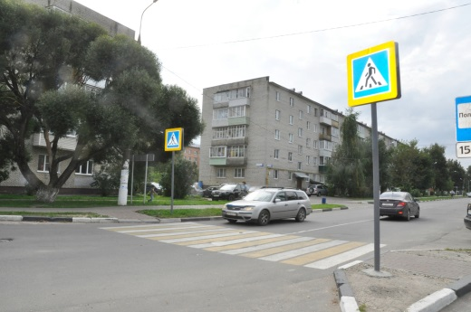
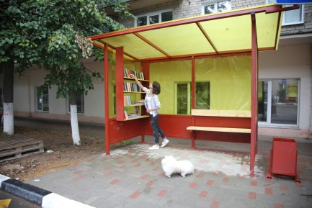
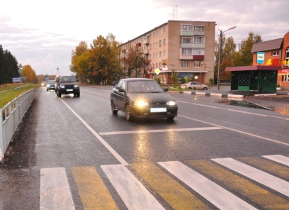
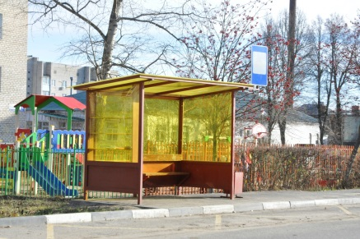
Расходы на дорожное хозяйство в 2019-2021 г. г.
МП "Ремонт и содержание сети автомобильных дорог"
на содержание сети автомобильных дорог: 2019 г. – 22 млн. руб., 2020 г. – 22 млн. руб., 2021 г. – 22 млн. руб.
на ремонт и капитальный ремонт сети автомобильных дорог: 2019 г. – 1 000 тыс. руб., 2020 г. – 1 200 тыс. руб., 2021 г. – 1 400 тыс. руб.
на проектирование дорог: 2019 г. – 1 730 тыс. руб.
на обеспечение безопасности дорожного движения: 2019 г. – 4 415 тыс. руб., 2020 г. – 3 500 тыс. руб., 2021 г. – 3 500 тыс. руб.
на строительство автомобильных дорог: 2019 г. - 7 млн. руб.
на содержание, капитальный ремонт сети автомобильных дорог за счет средств Дорожного фонда: 2019 г. – 991 тыс. руб., 2020 г. – 1 051 тыс. руб., 2021 г. – 1 114 тыс. руб.

Slide 39
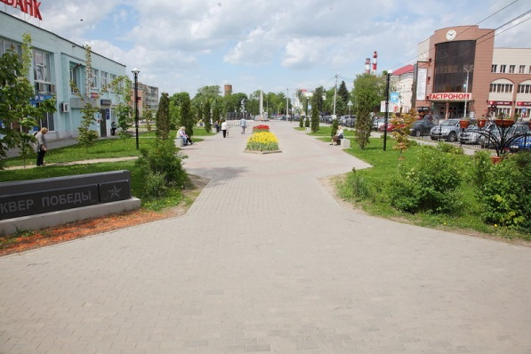
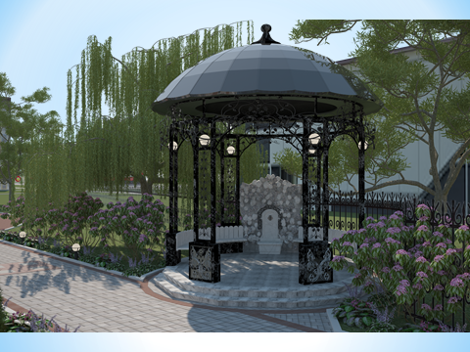
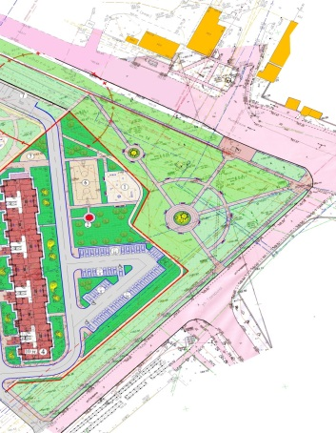
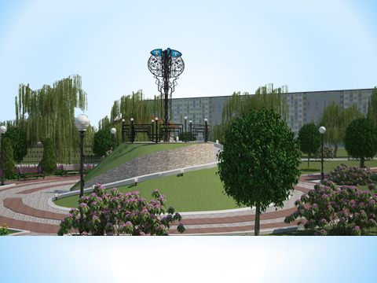
Расходы на благоустройство в 2019-2021 г. г.
МП «Благоустройство городского поселения «Город Балабаново»: 2019 г. – 29 587 тыс. руб., 2020 г. – 27 654 тыс. руб., 2021 г. – 26 208 тыс. руб.
МП «Формирование комфортной городской среды города Балабаново»: 2019 г. – 8 087 тыс. руб., 2020 г. – 8 087 тыс. руб., 2021 г. – 8 087 тыс. руб.
МП «Территориальное планирование, проектирование, строительство объектов капитального строительства и инженерно-транспортной инфраструктуры МО городского поселения «Город Балабаново»: 2019 г. – 1 млн. руб., 2020 г. – 550 тыс. руб., 2021 г. – 550 тыс. руб.

Slide 40
Расходы на исполнение прочих полномочий в 2019-2021 г. г.
тыс. руб.
МП «Совершенствование системы муниципального управления ГП «Г. Балабаново»: 2019 г. – 7 182 тыс. руб., 2020 г. – 6 724 тыс. руб., 2021 г. – 6 359 тыс. руб.
МП «Кадровая политика в г. Балабаново»: 2019 г. – 18 741 тыс. руб., 2020 г. – 16 579 тыс. руб., 2021 г. – 16 614 тыс. руб.
Муниципальная программа «Безопасность жизнедеятельности в г. Балабаново»: 2019 г. – 3 082 тыс. руб., 2020 г. – 2 362 тыс. руб., 2021 г. – 2 362 тыс. руб.
Муниципальная программа «Управление муниципальным имуществом МО ГП «Г. Балабаново»: 2019 г. – 6 684 тыс. руб., 2020 г. – 5 480 тыс. руб., 2021 г. – 5 505 тыс. руб.
Содержание военно-учетного стола: 2019 г. – 1 716 тыс. руб., 2020 г. – 1 705 тыс. руб., 2021 г. – 1 767 тыс. руб.
МП «Территориальное планирование, проектирование, строительство объектов кап. строительства и инженерно-транспортной инфраструктуры МО ГП «Г. Балабаново»: 2019 г. – 1 330 тыс. руб., 2020 г. – 520тыс. руб., 2021 г. – 1 410 тыс. руб.

Slide 41
Источники внутреннего финансирования дефицита бюджета в 2019-2021 г. г.
тыс. руб.
Наименование | 2019 г. | 2020 г. | 2021 г.
Получение кредитов от других бюджетов бюджетной системы Российской Федерации бюджетами поселений в валюте Российской Федерации | 0 | 0 | 0
Получение кредитов от кредитных организаций бюджетами поселений в валюте Российской | 70 000 | 0 | 0
Погашение бюджетами поселений кредитов от других бюджетов бюджетной системы Российской Федерации в валюте Российской Федерации | 0 | 0 | 0
Погашение бюджетами поселений кредитов от кредитных организаций в валюте Российской Федерации | -70 000 | -10 000 | -10 000
Изменение остатков средств на счетах по учету средств бюджета | 10 775 | 12332 | 12188
Итого источников финансирования дефицита бюджета (+ дефицит/ - профицит) | 10 775 | 2 332 | 2 188

Slide 42
Контактная информация
Администрация (исполнительно-распорядительный орган) городского поселения «Город Балабаново»
Адрес: 249000, Калужская область, Боровский район, город Балабаново, ул. 1 Мая, д. 9а
Телефон/факс: +7(484) 386 13 01
Е-mail: gp_balabanovo@adm.kaluga.ru
Официальный сайт: http://admbalabanovo.ru
Часы работы: понедельник – четверг с 8.00 до 17.15 часов,
пятница с 8.00 до 16.00 часов,
перерыв с 13.00 до 14.00 часов.

